Slide 1




ㄒ
產學合作計畫報帳
流程及注意事項
政治大學 主計室
114年10月版
v
1

Slide 2






簡介
01
經費動支
目
錄
02
重點提示事項
04
計畫經費結案
經費結報
05
03
2

Slide 3
ㄒ
簡介
01
v
3

Slide 4

嗨～新進的計畫助理你們好！我是貓頭鷹博士，我會為大家解答研究計畫報帳各種問題唷！
v
4

Slide 5

博士，我想先詢問整個研究計畫進行的流程會是什麼樣呢？！
v
5

Slide 6

一、計畫執行順序
計畫申請
1
經費請領
3
計畫結案
5
0
2
4
計畫核定
計畫執行
結餘款
6

Slide 7
整個執行過程中，會跟許多單位打交道，接下來帶你認識各個單位，熟悉之後會幫助你更順利執行計畫喔！
v
7

Slide 8
國科會：114BXXXXXX
非國科會：114AXXXXXX
二、計畫相關單位 01
研
人
✔ 計畫申請
✔ 建置計畫代碼
✔ 計畫變更(含流用)
✔ 國科會系統操作
✔ 計畫類臨時工
✔人員進用、異動
✔ 勞健保
✔ 請假(出差)
研發處
人事室
秘書處
電算中心
主計室
秘
主
用印申請
經費報支
電
校內系統操作
8

Slide 9
二、計畫相關單位 02
事務組
財產組
✔ 超過15萬元採購
✔ 科研採購
✔ 財產物品登帳
✔ 財產移撥
總務處
✔ 公用清冊款項
✔ 所得類別
✔ 所得稅
出納組
文書組
電子公文系統
9

Slide 10
看完計畫相關單位業務之後，你先有個概念，之後要問計畫相關問題的時候，再來對照著看就可以啦！
計畫執行中很重要的一環就是主計室，如果有什麼報帳問題想詢問，這時問對人就很重要了！
以下是有關各類研究計畫相關承辦人，根據你的計畫類別和學院找對承辦人諮詢，可以幫你節省很多時間精力喔～
v
10

Slide 11





Ｆ補助計畫
三、主計室服務窗口 02
各單位承辦人員，仍以主計室網頁/
成員及職掌/第一組為準
A 非國科會委託計畫
✔ 各學院
(除教育學院)
✔ 選研中心
✔ 台研中心
☎ 分機６２０８２
✔ 教育學院
✔ 公企中心
✔ 創新創造力中心
✔ 永續創新民主研究中心
☎ 分機６３０８７
✔ 國關中心
✔ 原民中心
✔ 華宗研中心
✔ ＡＩ中心
✔ 資安中心
✔ 產創總中心
✔ 行政及其他單位
朱翊溱
楊秋美
Learning Objectives
☎分機
人員待補
11

Slide 12




三、主計室服務窗口 01
各單位承辦人員，仍以主計室網頁/
成員及職掌/第一組為準
B 國科會委託計畫
✔ 社科院
✔ 創新國際學院
✔ 國關中心
✔ 台研中心
☎ 分機６３０８６
✔ 創新創造力中心
✔ 永續創新民主研究中心
✔ 商學院
✔ 外語學院
✔ 法學院
✔ 選研中心
☎ 分機６３２３５
洪允恩
鄧慧婷
✔ 傳播學院
✔ 理學院
✔ 資訊學院
☎ 分機６２１９０
✔ 心腦學中心
✔ ＡＩ中心
✔ 資安中心
✔ 產創總中心
✔ 文學院
✔ 國際事務學院
✔ 教育學院
☎ 分機６２０８４
✔ 華宗研中心
✔ 華元研中心
葉淑怡
于其弘
12

Slide 13


Ｆ補助計畫
三、主計室服務窗口 03
各單位承辦人員，仍以主計室網頁/
成員及職掌/第二組為準
Ｆ補助計畫
✔ 教育部補助
代理人員部分，
請查看主計室網頁/成員及職掌/第二組
☎ 分機
✔ 非教育部補助
(含國科會補助國內舉辦國際研討會)
☎ 分機６３２３３
Learning Objectives
賴幸玫
人員待補
13

Slide 14
ㄒ
經費動支
02
v
14

Slide 15
計畫開始執行啦！但是可以花那些錢呢?是不是覺得毫無頭緒?
計畫核定時，你應該會拿到一張核定清單，經費動支前，要先知道計畫有哪些可支用的項目，接下來博士要來講解經費項目喔！
v
15

Slide 16
ㄒ
ㄧ、經費項目
國科會
v
16

Slide 17




一、經費項目 – 總覽
業務費
研究設備費
國外差旅費
管理費
研究人力費
  研究主持費
(國科會增核)
  專、兼任人員費用及臨時工資
耗材、物品、圖書及 雜項費用
國外學者來台費用
設備(含軟體)：單價在1萬元以上，且使用年限為2年以上
依經費核定清單所核定之設備，在核定經費限額內核實列支
指赴國外或大陸地區之差旅費用
執行國際合作與移地
研究
出席國際學術會議
出國參訪及考察
(限規劃推動案)
執行計畫所需費用
學校統籌支用
包含其他給付費用衍生之補充保費（如主
持人費、出席費、邀
請國外專家學者經費
等衍生之補充保費）
17

Slide 18
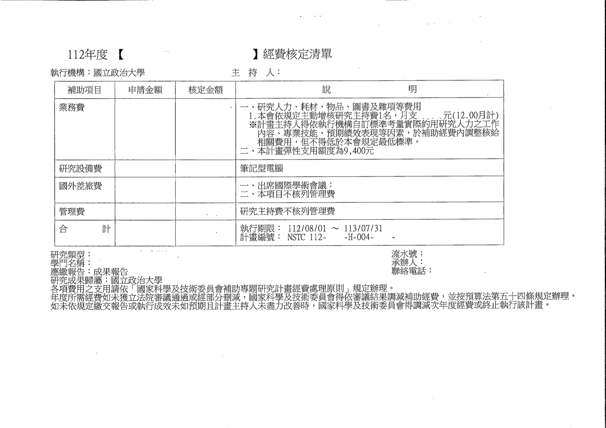

核定清單
國科會主動匡列。
非額外增加經費，僅匡列額度。
如果不使用，還是可以報支 一般業務費。
範例
核定清單不區分細項，由計畫主持人於核定總額內彈性運用。
18

Slide 19


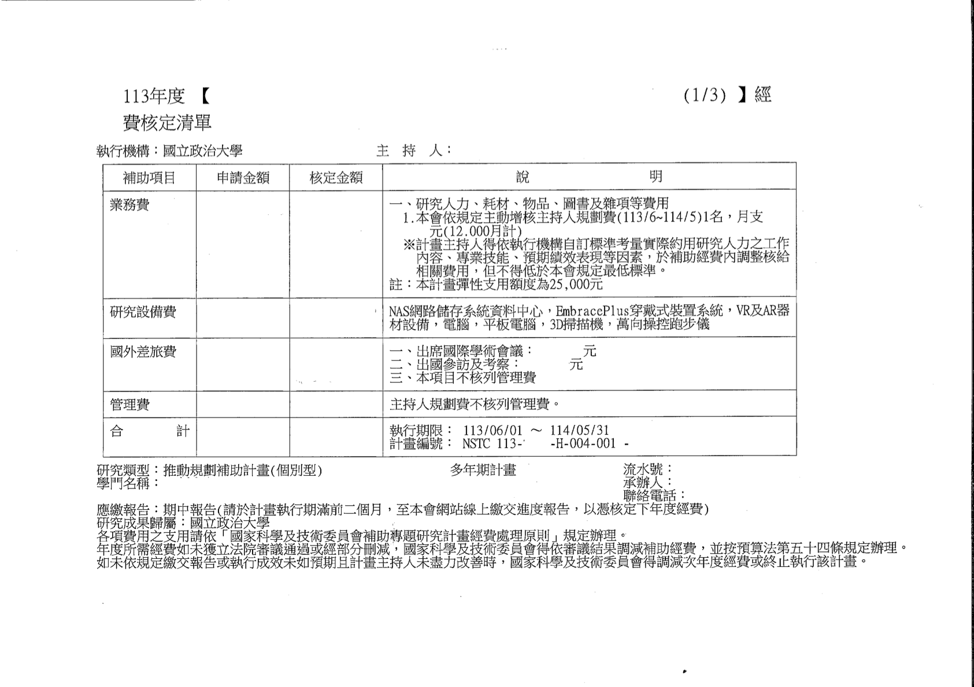


一、經費項目 – 國外差旅費
依經費核定清單所核定之出國種類，在核定經費限額內依規定覈實報支
執行國際合作與
移地研究
依計畫申請書內載明預計出席之會議或移地研究或參訪考察之地點執行出差行程
出席國際學術會議
參加國際學術會議並發表研究成果論文、專題演講或擔任會議主持人
但如為該領域之重要國際學術會議，敘明理由報經國科會同意者，不在此限。
出國參訪及考察
(限規劃推動案)
19

Slide 20
核定清單範例 01
一年期
20

Slide 21
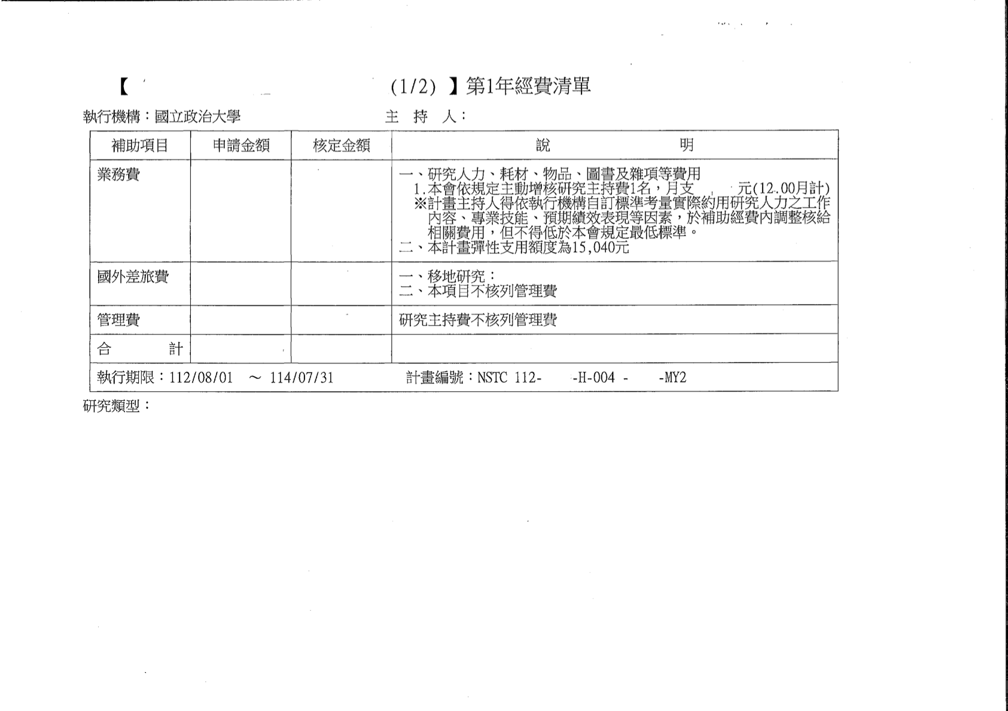
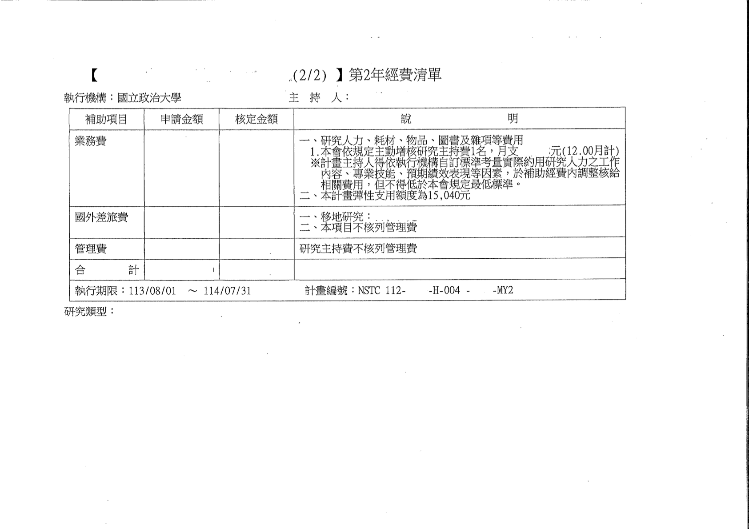
核定清單範例 02
多年期
112B112XXX
計畫編號相同(同一計畫)，經費分年表達
112B113XXX
21

Slide 22
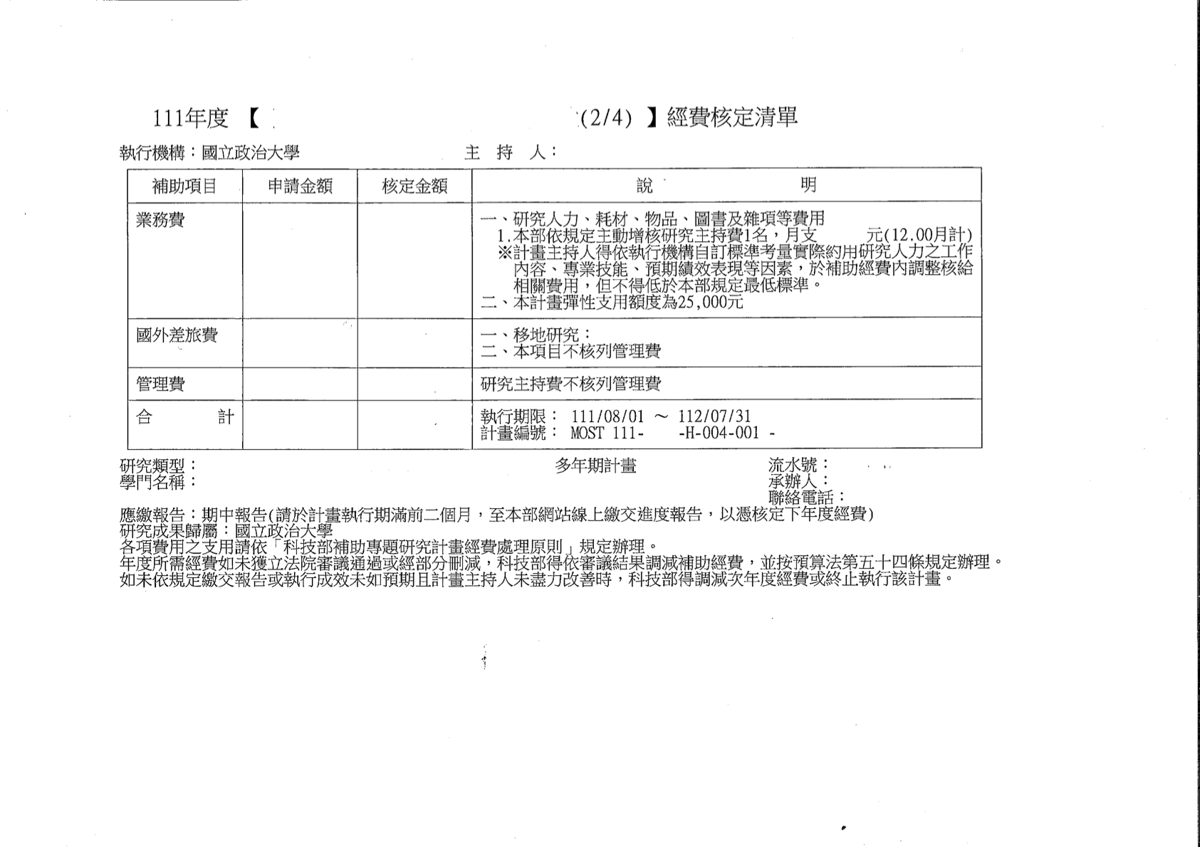
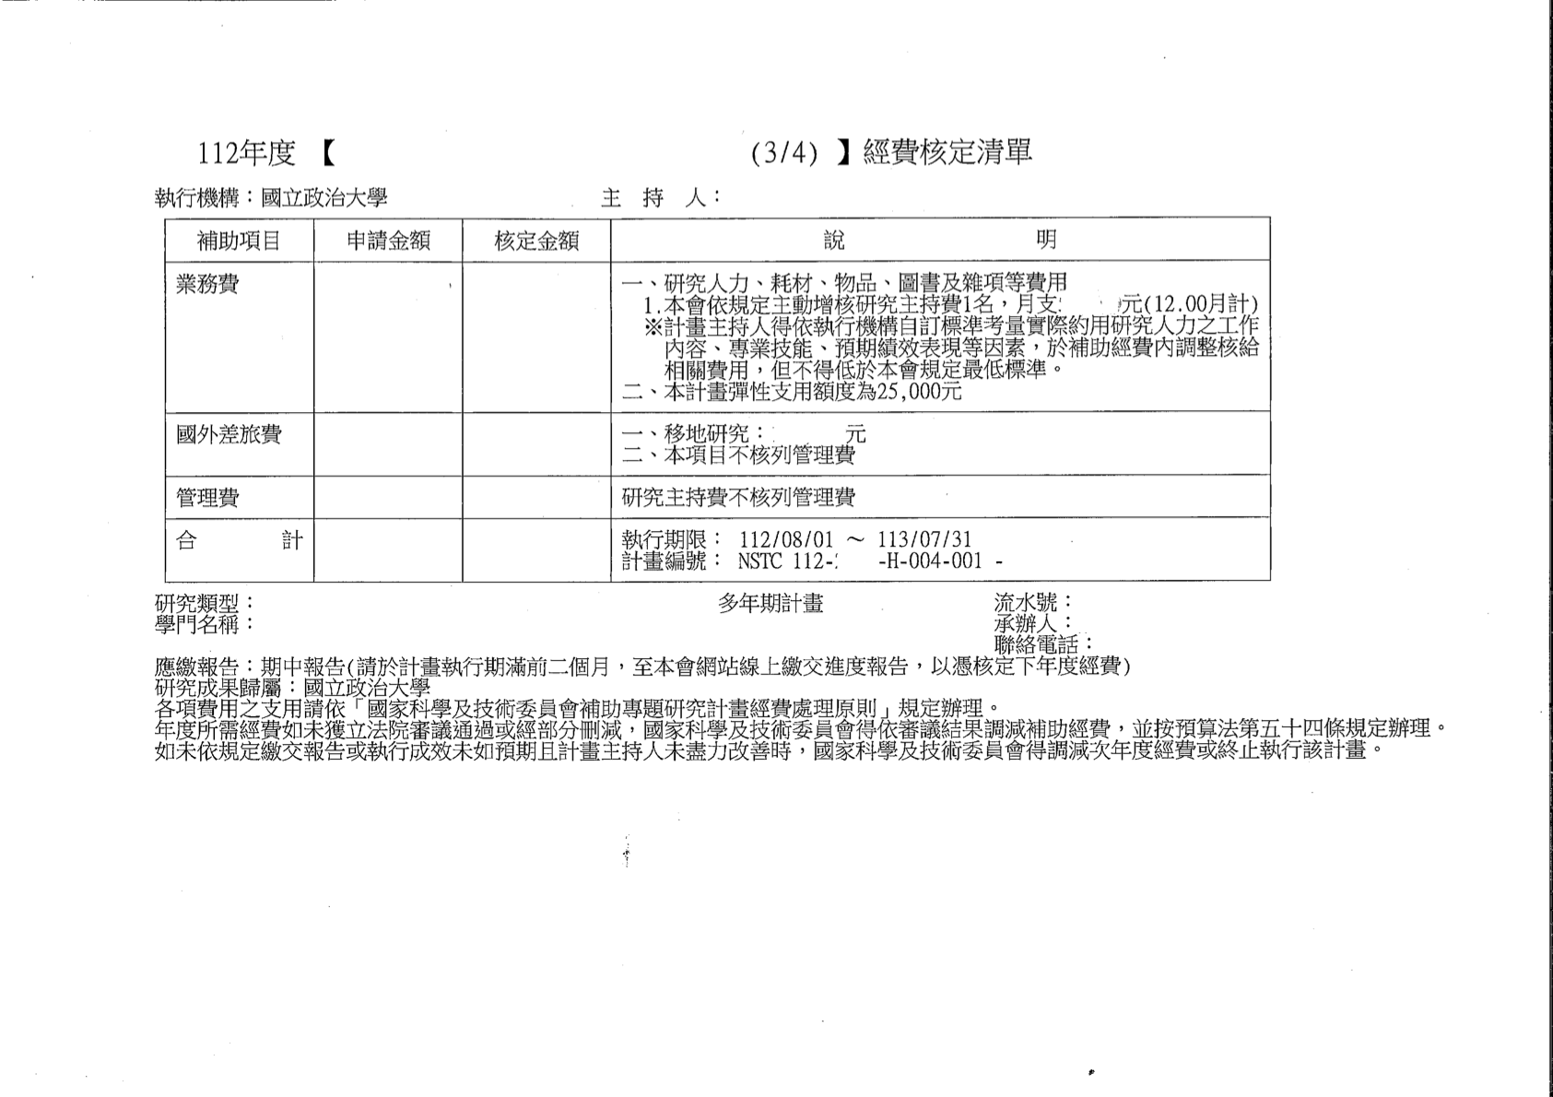
核定清單範例 03
多年期，分年核定
111B111XXX
計畫編號、執行期限皆不同，是2個不同的計畫
112B112XXX
VS
22

Slide 23
ㄒ
ㄧ、經費項目
非國科會
v
23

Slide 24
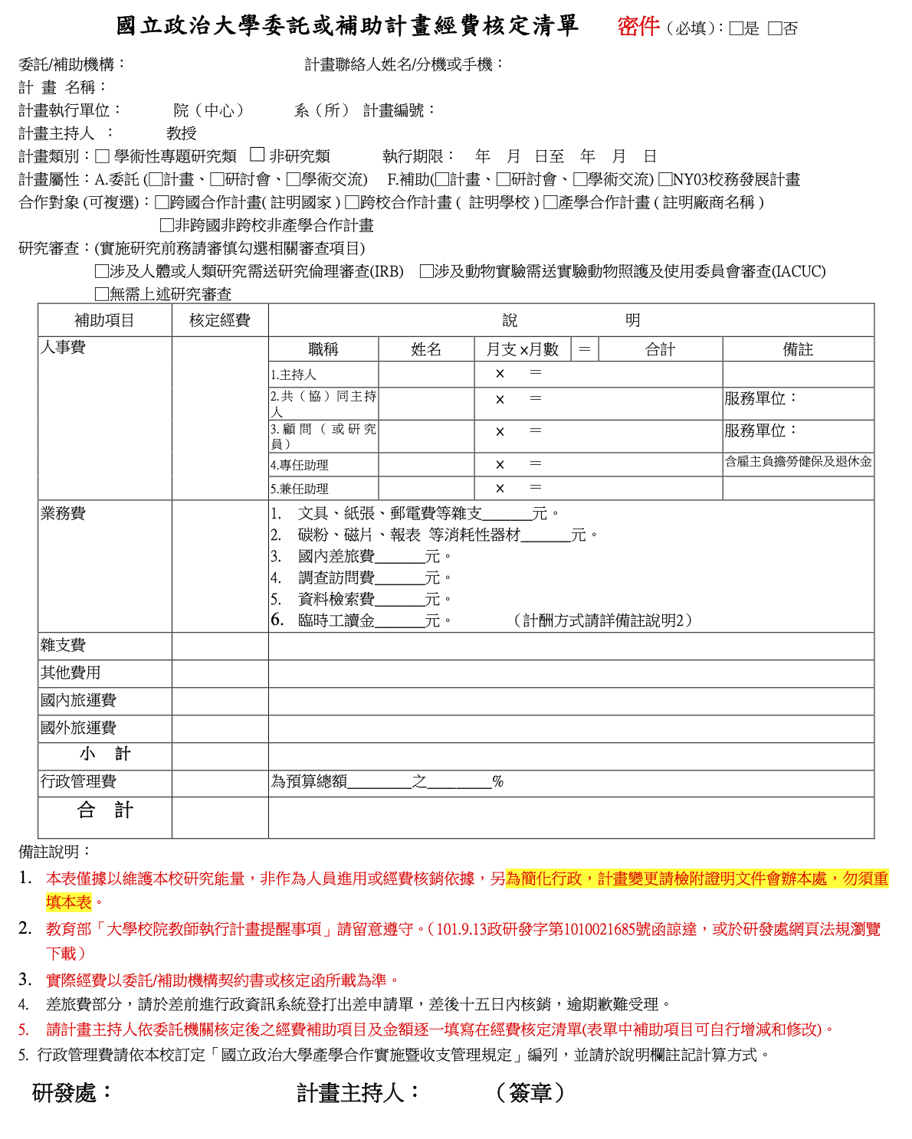
核定清單範例 04
依照委託單位核定之計畫補助項目及經費項目填寫「國立政治大學委託或補助計畫經費核定清單」，並經計畫主持人簽章後，連同核定計畫之相關資料，送研發處維護並建置計畫代碼。
112A112XXX
24

Slide 25
小提醒！
經費動支前，請先確認是否為計畫核定項目或該項目金額是否足夠，如否，應先辦理計畫變更/流用程序。
相關細節，可以先詢問研發處！點我看更多： 國科會、非國科會
再來，經費動支時，某些項目需要先完成相關程序(如：人員進用、請購、請假)，才能進行到下一步的經費結報喔~
v
25

Slide 26
ㄒ
經費結報
03
v
26

Slide 27
一、基本原則
各機關員工申請支付款項，應本誠信原則對所提出之支出憑證之支付事實真實性負責，不實者應負相關責任。
誠信
原則
計畫
相關性
經費報支需與計畫相關，且需為計畫執行期間內之支出。
27

Slide 28
二、支出憑證注意事項
(一)支出憑證
收據
普通收據、個人領據、非營利團體收據、規費收據等
證明支付事實所取得
支出憑證
統一發票
二聯式、三聯式、收銀機、特種、電子發票
表單或其他
可資證明書據
印領清冊、國內外旅費報告表、與原本相符之影本、可資證明支付事實之文件、支出證明單等
28

Slide 29
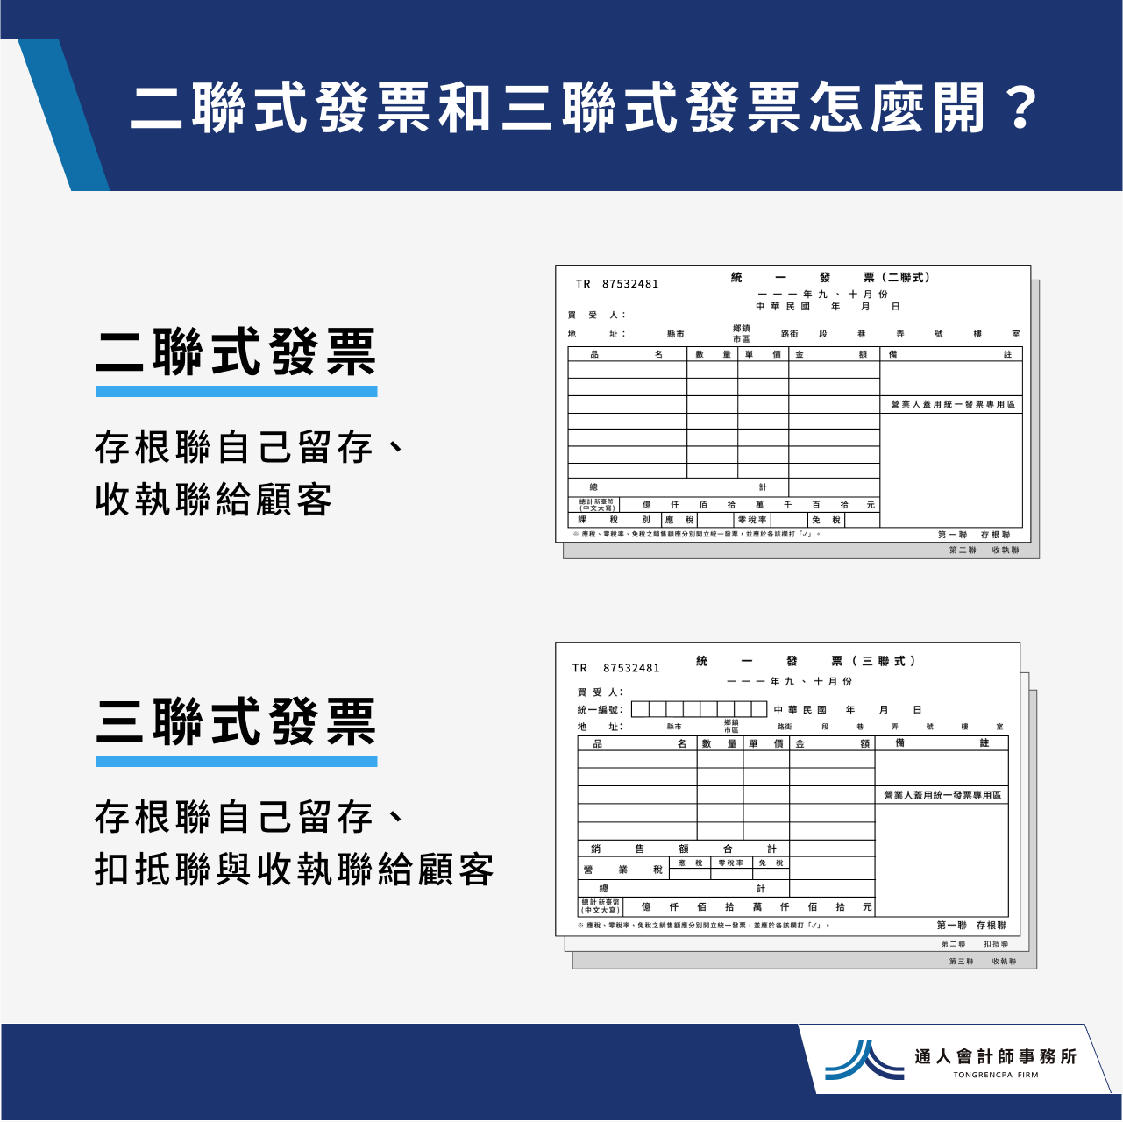
二聯式、三聯式統一發票
29

Slide 30


二聯式、三聯式
收銀機統一發票
30

Slide 31
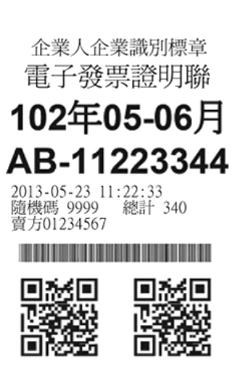
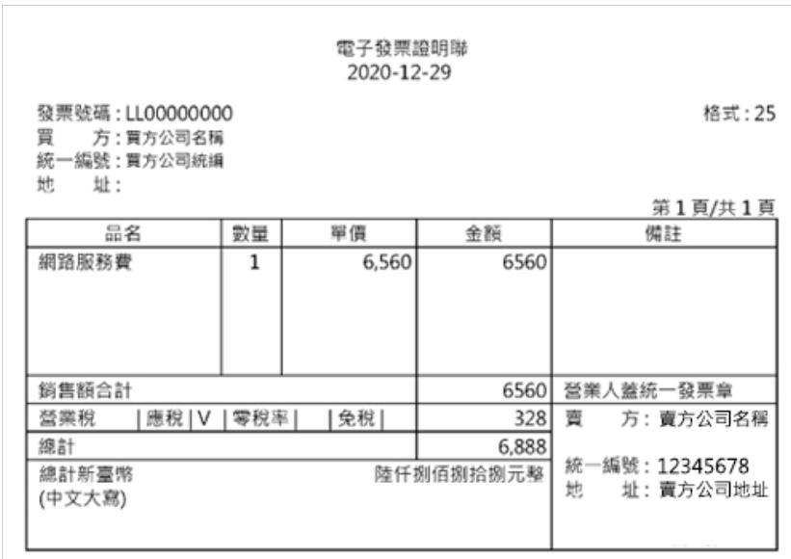
電子發票
31

Slide 32
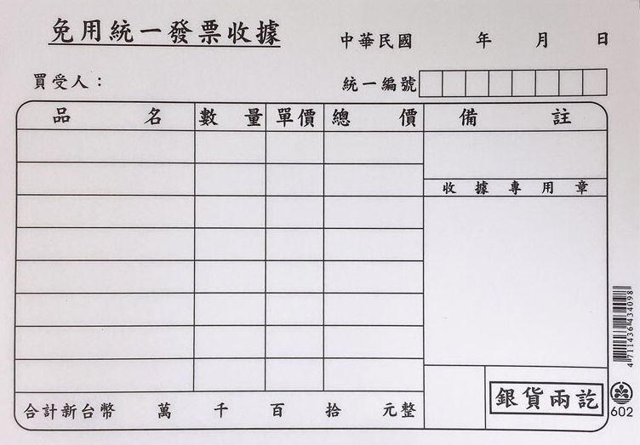

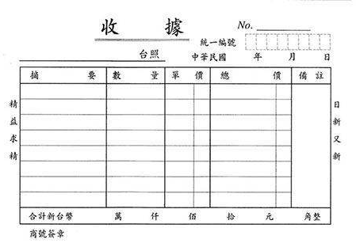
收據
32

Slide 33
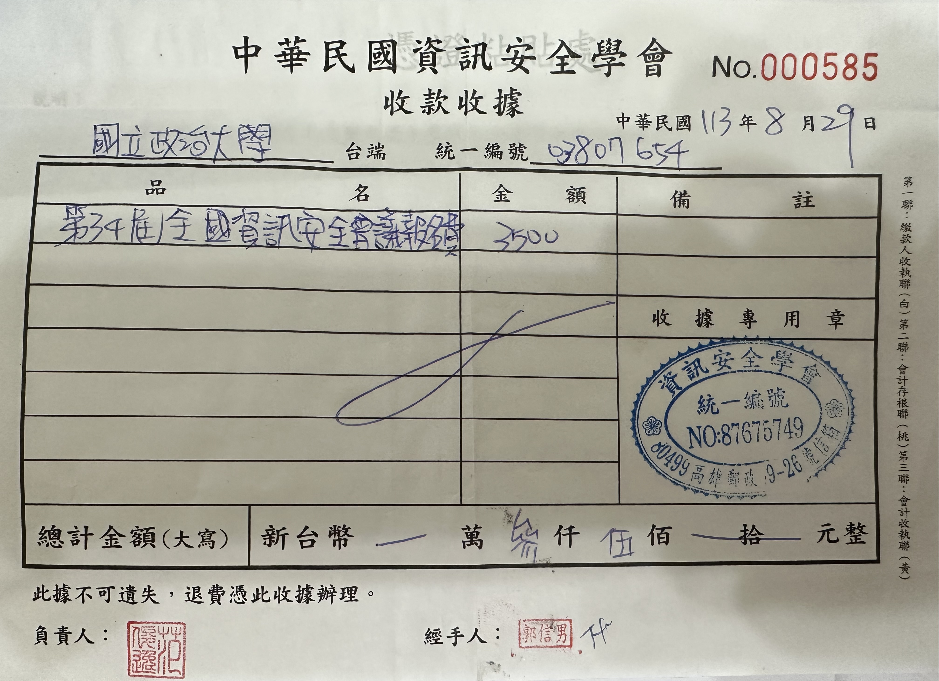
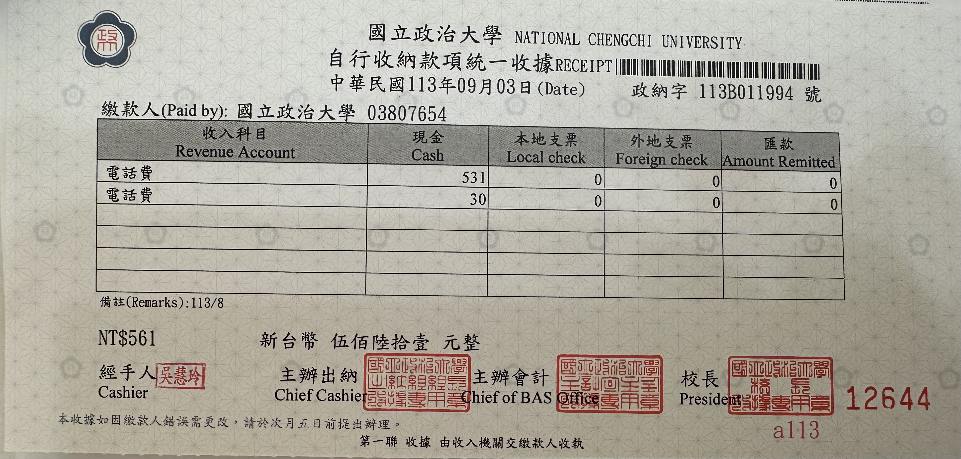
收據
收據種類繁多，圖示只是列舉出常見樣態，不代表只有這些才是收據
33
33

Slide 34
二、支出憑證注意事項
電子發票
免用統一
發票收據
二聯式及收銀機統一發票：
應黏貼收執聯。
三聯式統一發票：應黏貼收執聯(第三聯)，如有扣抵聯(第二聯)得一併附上。
電子發票：
應黏貼電子發票證明聯。
三聯式
統一發票
統一發票
普通收據
種類
特種
統一發票
二聯式
統一發票
收銀機
統一發票
34

Slide 35
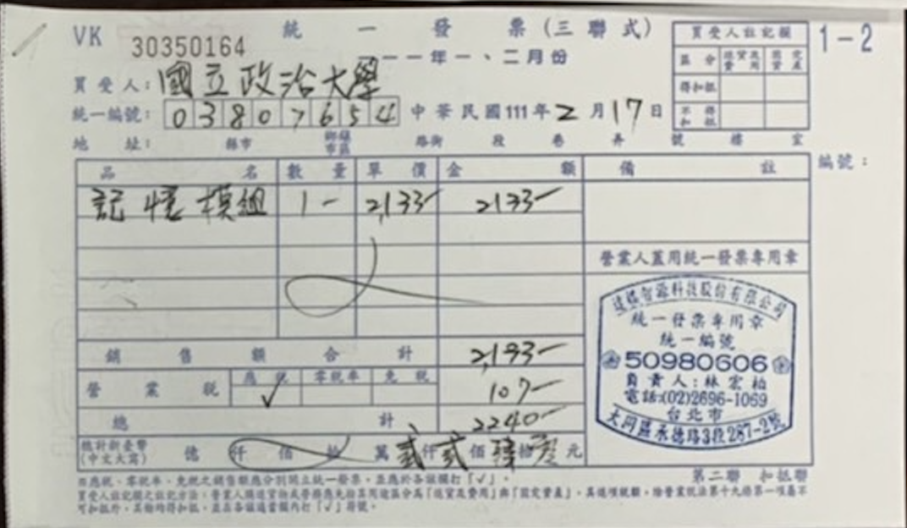
二、支出憑證注意事項
(一)支出憑證 –
收據、發票
要件
✔ 1. 營業人名稱、統一編號
✔ 2. 品名及總價
    品名僅列代號或非本國文者，應由經手人加註或擇要譯註品名。
必要時，應加註廠牌或規格。
如以其他相關清單或文件佐證者，免逐項記明。
✔ 3. 開立日期。
✔ 4.機關名稱或統一編號
機關名稱：國立政治大學
統一編號：03807654
4
3
2
1
35

Slide 36
有關電子發票，還要注意以下相關規定喔！
電子發票證明聯，如未列明營業人名稱，得免予補正。
經手人無須額外影印電子發票證明聯或註記字軌號碼。
透過網路下載列印電子發票證明聯，經手人免簽名。
v
36

Slide 37
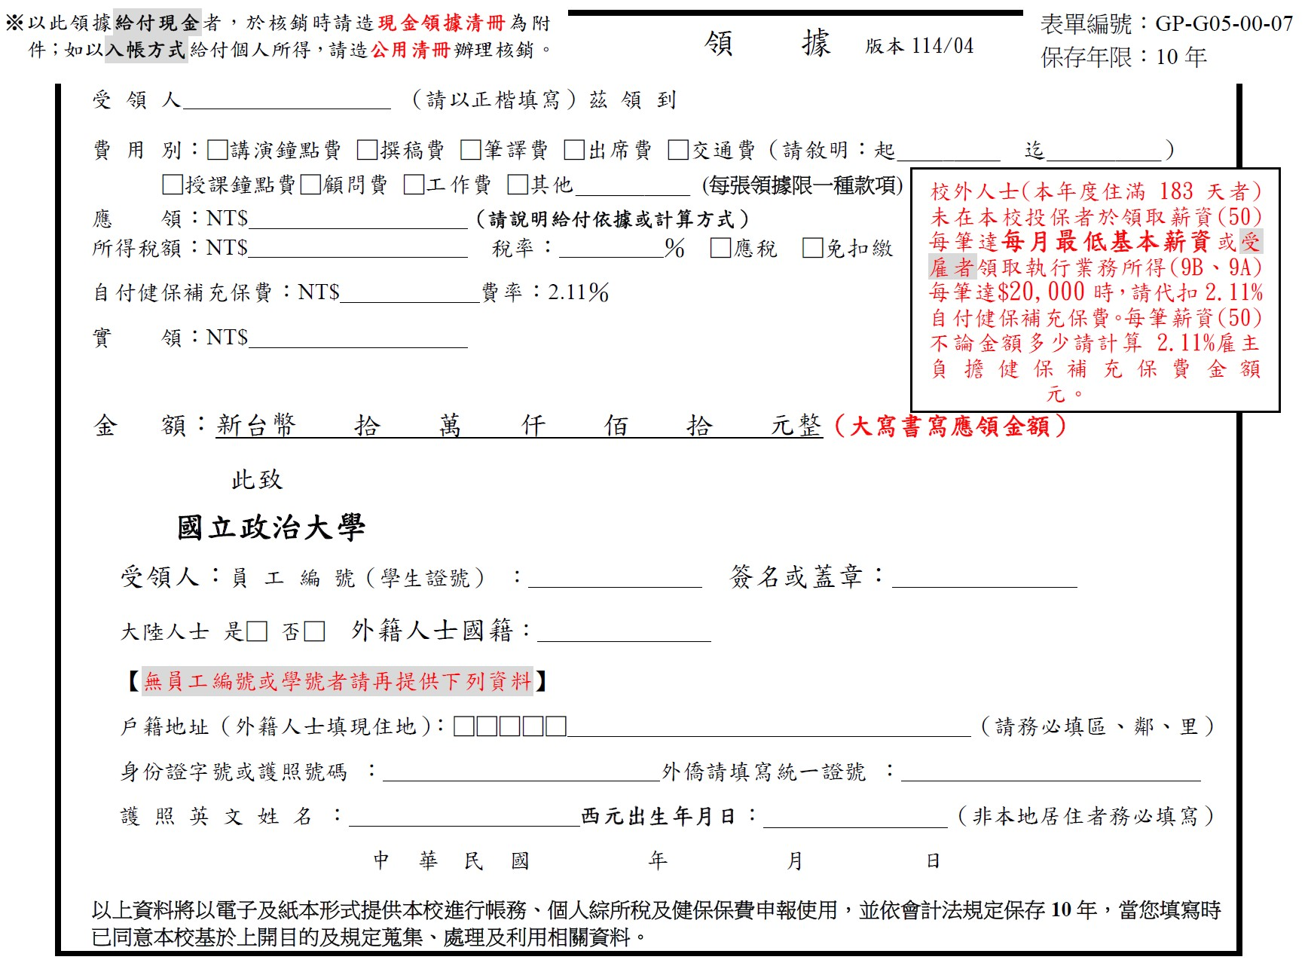
二、支出憑證注意事項
(一)支出憑證 –個人領據
要件
✔ 1. 受領人簽名
✔ 2. 受領事由
✔ 3. 實收數額
✔ 4. 機關名稱
✔ 5. 開立日期
✔ 6. 受領人資料
受領人之姓名或名稱、身分證明文件字號、
營利事業或扣繳單位統一編號。
✔ 7. 其他
其他由各機關依其業務性質及實際需要
增列之事項。
1
壹貳參肆伍陸柒捌玖
1
37

Slide 38
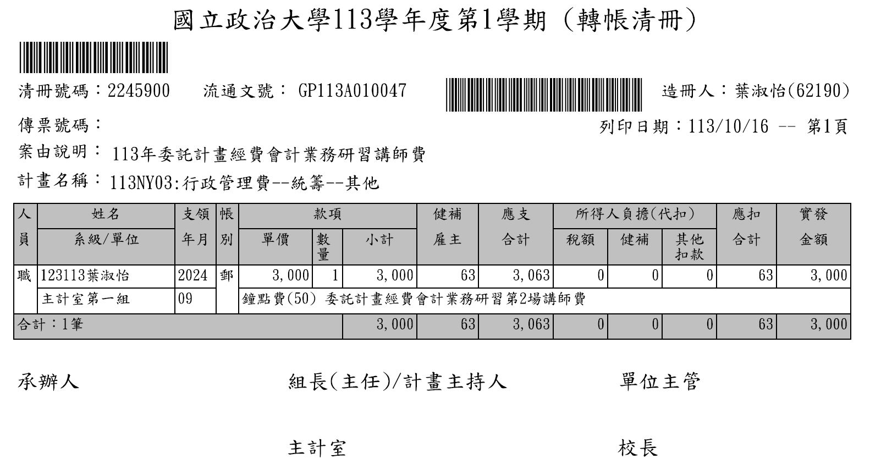
二、支出憑證注意事項
(一)支出憑證 – 清冊
使用範疇
✔ 1.薪資、研究獎助金
✔ 2.非屬採購案之酬勞款項
例：出席費、鐘點費
38

Slide 39
二、支出憑證注意事項
(一)支出憑證-其他
不論採購交易型態為網路或實體通路，均應優先取得規定所定之收據、統一發票、普通收據或國外、大陸地區等出具之支出憑證辦理報支。
國外支出憑證：國外或大陸地區、香港、澳門出具之支出憑證，未能符合規定者，得依其慣例提出，由經手人加註說明，並簽章。
39

Slide 40
二、支出憑證注意事項
(一)支出憑證-其他
網路交易收據：
  各機關透過網路完成交易，應取得收據、發票或相關單據。網路下載列印之單據， 應由經手人簽章。
  但因特殊情形不能取得者，得以獲有記載事項足資證明支付事實之電子憑證作為支出憑證。
40

Slide 41
二、支出憑證注意事項
(一)支出憑證 –
支出證明單
優先順序
支出憑證遺失或供其他用途者，應取得其影本或其他可資證明之文件，由經手人註明無法提出原本之原因，並簽章。
因特殊情形不能取得前項影本或其他可資證明之文件者，應由經手人開具支出證明單，書明不能取得原因，並簽章。
1
2
3
支出憑證
（收據、發票等）
影本或其他
可資證明之文件
支出證明單
41

Slide 42
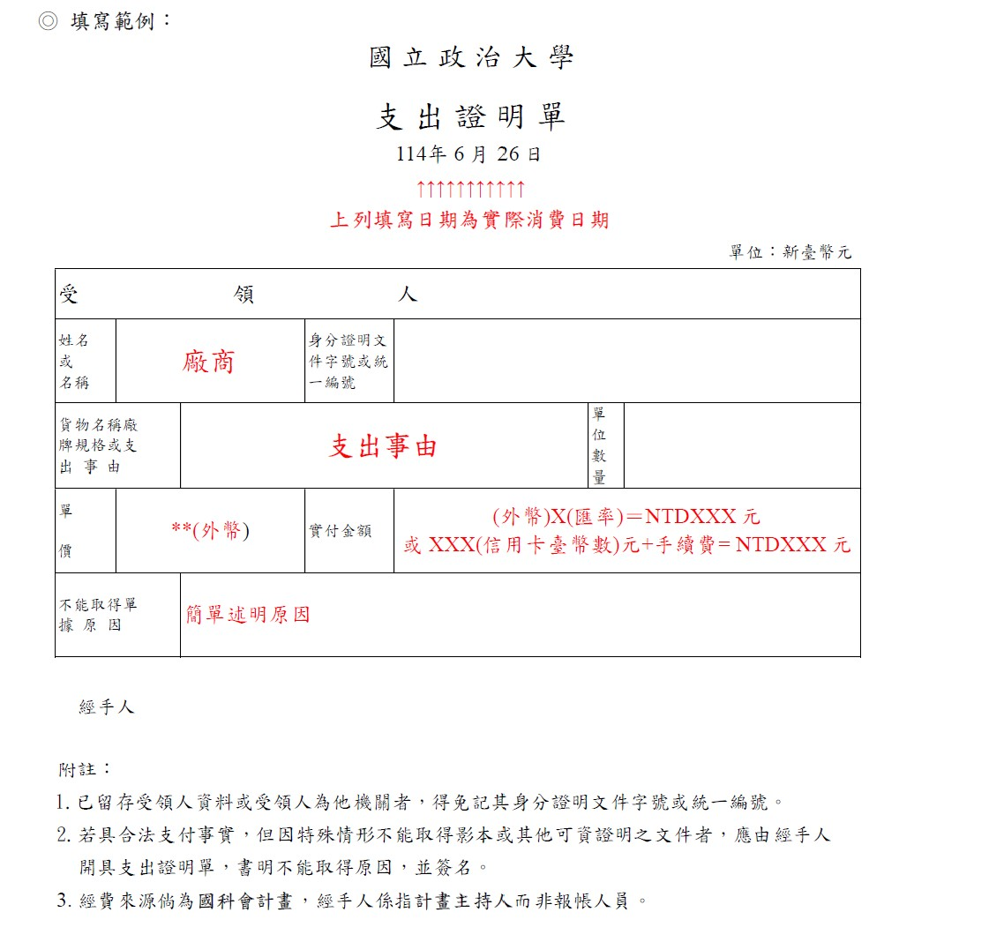
二、支出憑證注意事項
(一)支出憑證 –
支出證明單
欄位注意
✔ 1. 經手人：計畫主持人
✔ 2. 日期：實際消費日期
✔ 3.不能取得單據原因：確實填寫原因。
國外廠商或是信用卡付款，不代表就一定不能取得單據。
若是信用卡交易手續費，務必提供信用卡帳單明細，並標註該筆支出與相關手續費細項。
範例：國外交易手續費。
錯誤：因為是國外廠商、因為信用卡付款
正確：信用卡交易國外交易手續費僅取得
信用卡帳單明細。
42

Slide 43
二、支出憑證注意事項
(二)支出憑證黏存單
黏貼方式
1
2
3
膠水粘貼
依序漸層方式黏貼
單據勿超過10張
勿用口紅膠、膠帶或釘書機
單據黏貼時請按憑證 黏貼線由左至右對齊，面積大者在下，小者在上，由上而下黏貼
若超過請黏貼至另一 張支出憑證黏存單
（不是指湊滿10張單據才能報帳）
43

Slide 44
前面帶你認識報帳支出憑證基本概念了！
下面會針對常見經費報支項目有詳細的說明，
大家可以依照需求自行參閱喔！
Learning Objectives
44

Slide 45





三、各項經費報支重點及應檢附資料
目錄
點按目錄細項可直接跳往該頁
文具、電腦周邊（含軟體）、圖書 儀器維修費 研究設備 | 出席費 講座鐘點費 演講費 稿費 其他酬勞 | 會議餐費 學會年費或入費會、會議註冊費 邀請國外學者來臺費用 | 計程車資 國內、外出差旅費 | 郵資 電話費、通信費 彈性支用額度
物品相關
人力相關
會議相關
差旅相關
其他費用
45

Slide 46

三、各項經費報支重點及應檢附資料
文具、電腦周邊、圖書
檢附資料
重點說明
收據或發票 單據上須載明採購品項中文名稱、數量、單價及總價等，或以其他相關清單佐證，或由經手人詳細註明。 | 1萬元以下之非消耗品，應製作物品增加單或附屬設備增加單，加會財產組辦理財物登記。 財產物品分類及應檢附單據種類請逕洽財產組。
46

Slide 47
三、各項經費報支重點及應檢附資料
儀器維修費
檢附資料
重點說明
維修收據或發票 | 請一併檢附維修紀錄單或加註維修內容。
47

Slide 48
三、各項經費報支重點及應檢附資料
禁止使用及採購大陸廠牌資通訊產品（含軟體、硬體及服務）
單價在1萬元以上，且使用年限在2年以上與研究計畫直接有關之各項設備(含軟體)
研究設備費
檢附資料
重點說明
收據或發票 財產(軟體)增加單、財產增值單，加會財產組辦理財物登記。 ❗財產物品分類及應檢附增加單種類請逕洽財產組。 逾15萬元之採購案件，需另附請購文件(請購單、估價單、合約等)；如適用科研採購者，請依科研採購規定辦理。 | 採購前請先確認核定清單內有核定欲購買之設備；若無，則需先申請變更。 國科會計畫核定各研究設備品項如未依原規劃執行支用經費，且無辦理流用及變更者，應依各研究設備品項，將未辦理流用及變更之款項繳回該會。
48

Slide 49
三、各項經費報支重點及應檢附資料
出席費
檢附資料
重點說明
清冊或領據 逕付受領人：公用清冊 已代墊：現金領據清冊(如受領人未於現金領據清冊上簽名，則應併附受領人已簽名之人工領據) 請一併檢附會議紀錄、簽到表或足資證明學者專家親自參與會議之文件。 | 邀請本機關學校人員以外之學者專家，參加具有政策性或專案性之重大諮詢會議為限。 支給標準：每次會議以2,500元為上限，由各單位視會議諮詢性質及業務繁簡程度支給。 邀請之學者專家，得衡酌實際情況參照國內出差旅費報支要點規定，覈實支給交通費及住宿費。
由各單位依會議召開性質本權責自行認定
49

Slide 50
三、各項經費報支重點及應檢附資料
講座鐘點費
檢附資料
重點說明
清冊或領據 逕付受領人：公用清冊 已代墊：現金領據清冊(如受領人未於現金領據清冊上簽名，則應併附受領人已簽名之人工領據)。 單據上須註明講題、時間、地點、計酬方式(各節起迄時間)。 | 辦理研習會、座談會或訓練進修，聘請講師授課。 支給標準(每節上限) ： 外聘國內專家學者：2,000元。 外聘與本機關有隸屬關係之學者專家：1,500元。 校內人員：1,000元。 授課時間每節為50分鐘，連續上課二節者為90分鐘，未滿者減半支給。
50

Slide 51
三、各項經費報支重點及應檢附資料
演講費
檢附資料
重點說明01
清冊或領據 逕付受領人：公用清冊 已代墊：現金領據清冊 (如受領人未於現金領據清冊上簽名， 應併附受領人已簽名之人工領據)。 單據上須註明演講日期+講題(或檢附演講公告相關資料)、計酬方式。 | 辦理研討、講習、訓練聘請講師演講。 支給標準(每場)： 全校性：內聘2,400元為限、 外聘6,500元為限。 各單位：內聘1,600元為限、 外聘4,500元為限。
51

Slide 52
三、各項經費報支重點及應檢附資料
演講費
重點說明02
專題演講人員如在國內具有傑出之學術地位或特殊科技專長，擬支報酬超過規定標準，得另簽陳校長同意後辦理。 臺北市、新北市以外之外聘專題演講人員，依國內出差旅費報支要點規定覈實支給交通費。 專題演講之主持人、引言人、講評人報酬，得依其性質參照講座鐘點費標準支給或視為榮譽職，不支領費用。 若涉有校內主持人、引言人、講評人之支給，應事前檢具計畫(如內容、場次等)並載明報酬支給標準，簽陳校長核定後辦理。
52

Slide 53
三、各項經費報支重點及應檢附資料
稿費
檢附資料
重點說明
清冊或領據 逕付受領人：公用清冊。 已代墊：現金領據清冊 (如受領人未於現金領據清冊上簽名， 則應併附受領人已簽名之人工領據)。 單據上註明字數(件數)及標準。 | 種類 撰稿費 審查費 翻譯費 學術外文改稿、潤稿費 支給標準詳見下頁
53

Slide 54
三、各項經費報支重點及應檢附資料
支給標準01
單位 | 種類 | 標準
中央 政府 機關 | 撰稿費 | 一般稿件：每千字中文1,100元至1,600元。 特別稿件： 按字計酬：每千字中文1,600元至3,000元，外文2,000元至3,750元。 按件計酬：中文每件2,000元至6,400元，外文每件3,000元至8,000元。
 | 審查費 | 按字計酬：每千字中文300元至380元，外文380元。 按件計酬：中文每件1,220元至1,830元，外文每件1,830元。
54

Slide 55
三、各項經費報支重點及應檢附資料
支給標準02
若有特殊情形，擬支報酬超過規定標準，得另簽陳校長同意後辦理。
單位 | 種類 | 標準
本校 | 譯稿 (每千字) | 一般譯稿： 外文譯中文 580 元至 870 元，以中文計。 中文譯外文 690 元至 1,210 元，以外文計。 特別譯稿費(包括法、德、西、阿、葡文、古代經典、科技書刊、法律條文)： 外文譯中文 810 元至 1,390 元，以中文計。 中文譯外文 920 元至 1,730 元，以外文計。
 | 學術外文 改稿、潤稿費 (每千字) | 一般改稿、潤稿費：500 至1,050元。 特別改稿、潤稿費(包括法、德、西、阿、葡文、古代經典、科技書刊、法律條文)：800至1,650 元。
55

Slide 56
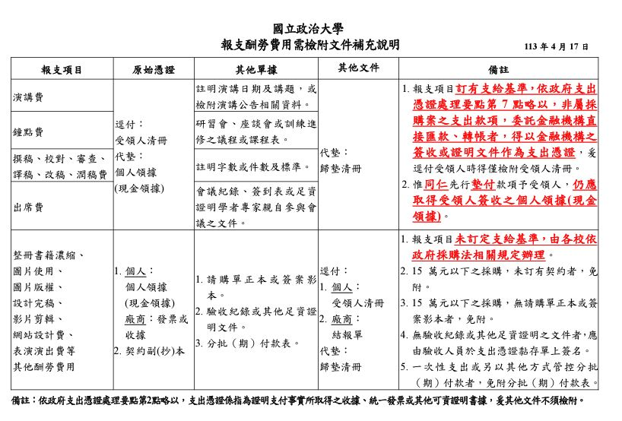
三、各項經費報支重點及應檢附資料
其他酬勞類
檢附資料
重點說明
未訂定支給基準，依政府採購法相關規定辦理。 個人-現金領據清冊 (如受領人未於現金領據清冊上簽名， 則應併附受領人已簽名之人工領據) 廠商-收據或發票。 如為逾15萬元之採購案，請一併檢附請購單正本或簽案影本、驗收紀錄或其他足資證明文件。
56

Slide 57
三、各項經費報支重點及應檢附資料
其他酬勞類
檢附資料
重點說明
清冊或領據 逕付受領人：公用清冊 已代墊：現金領據清冊 (如受領人未於現金領據清冊上簽名， 則應併附受領人已簽名之人工領據) 事先核准之申請資料 「以現金方式支付人體試驗或問卷調查相關報酬標準申請表」。 系(所)以上相關層級會議審議通過，或專案簽准在案者，檢附會議記錄或簽文。 | 適用對象：國科會計畫進行人體試驗或問卷調查等，而以現金方式支付受試者參與費、營養費、檢測費、實驗受測費、問卷施測費等相關報酬者。 參與研究之方式及支出標準需事先核准。
57

Slide 58
三、各項經費報支重點及應檢附資料
會議餐費
檢附資料
重點說明
收據或發票 包含會議主題、日期、起迄時間、參加人數之說明或文件 依據會議性質和時間有不同支給標準 （詳見下頁） | 因計畫需要召開會議而逾用餐時間所提供之餐點。 依據行政院98年3月16日院授人考字第0980061078號函，行政院為力行儉約並求合宜，各機關之會議仍以不供應餐點為原則，惟如會議時間較長影響用餐時間或邀請外部專家學者、外賓與會，或性質較為特殊者，則可由各機關視實際需要於預算額度內提供點心、水果或餐盒。
58

Slide 59

三、各項經費報支重點及應檢附資料
會議餐費
誤餐時間標準
中午12:00（含）至下午1:00(不含)之間召開或散會。
早上8:30（不含）前辦理報到。
下午5:00(含)後召開或散會。

Slide 60
三、各項經費報支重點及應檢附資料
會議餐費
校內支給標準
360 /日
各類研討會
360-600 /日
早、中、晚餐：每人單餐以120元為限。
點心或水果：每人以80元為限。
單場次會議或活動，請就A或B擇 一辦理。
全日餐費合計不得逾360元。
    例：
    ✔ 會議時間12:00~18:00
=>餐費上限240元
✔ 會議時間 9:00~17:00
=>餐費上限240元。
✔ 會議時間 8:00~17:00
=>餐費上限360元。
一般會議
每人每日膳費(含三餐及茶水、點心)
參加對象為校內人員者：360元
參加對象主要為校外人士者：600元
會議種類
國際性會議、研討會
（不包括講習、訓練及研習）
1500 /日
午、晚餐單餐以 600 元為限，
邀請對象為 國際人士者，每人單餐以 1,500 元為限，
每人每日膳費以 1,500 元為限。
60

Slide 61
三、各項經費報支重點及應檢附資料
會議餐費
教育部及所屬機關委辦計畫
依「教育部及所屬機關(構)辦理各類會議講習訓練與研討(習)會管理要點」辦理
280 -340 /日
機關外人士
第一天活動(包括一日活動)：
午、晚餐：不提供早餐，午、晚餐每人單餐以120元為限。
全日餐費合計不得逾280元。
第二天以上活動：
早、午、晚餐：午、晚餐每人單餐以120元為限。
全日餐費合計不得逾340元。
機關人員
會議種類與
參與人員
500 /日
國際性會議、研討會
（不包括講習、訓練及研習）
1000 /日
61

Slide 62
三、各項經費報支重點及應檢附資料
學會年費或入會費
/會議註冊費
項目 | 國內研討會 報名費、註冊費 | 國內或國外學會 年費、入會費 | 國外研討會 報名費、註冊費
經費用途 | 業務費 |  | 國外差旅費
經費報支 方式 | 單據黏貼於支出憑證黏存單上辦理 |  | 併國外出差旅費辦理
62

Slide 63
三、各項經費報支重點及應檢附資料
邀請國外學者來台費用
檢附資料
重點說明
學者簽領之收據 相關證明文件 1.機票付款證明 2.電子機票 3.匯率資料 4.工作日程 5.學者護照資料 | 已支付生活費者，不得再另行報支食宿費用。 機票費用或生活費，依學者地區及身分可能有不同限額，請務必先行確認。
63

Slide 64
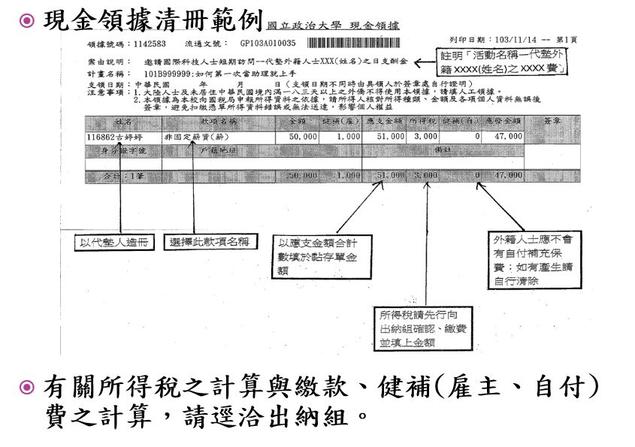
三、各項經費報支重點及應檢附資料
邀請國外學者來台費用
重點說明
國外學者來臺生活費，需負擔健保補充保費(雇主)及繳納所得稅額。
64

Slide 65
三、各項經費報支重點及應檢附資料
邀請國外學者來台費用
計畫類別 | 注意事項 | 支給標準
國科會 計畫 | 需先確認計畫申請書包含此一項目並於報支時檢附；如無，則需先辦理計畫變更（新增該類別） 國科會其他補助國外學者來臺之計畫，請逕依來函辦理 | 依「國科會補助國外學者專家來臺從事科技合作研究活動支付費用最高標準表」辦理。 (主計室網頁>法令規章>國科會>推動科技交流與合作 項下)（點我）
非國科會 計畫 | 無 | 依「各機關聘請國外顧問、專家及學者來臺工作期間支付費用最高標準表」辦理。 (主計室網頁>法令規章>主計總處 類別項下) （點我）
65

Slide 66
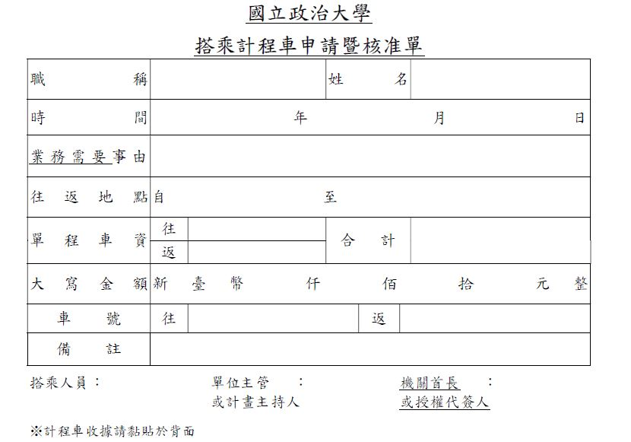
三、各項經費報支重點及應檢附資料
計程車資
檢附資料
重點說明
搭乘計程車申請暨核准單 1.註明搭乘人員、業務需要事由及 起、迄地點等資料 2.單位主管授權代判 計程車收據：黏貼於申請暨核准單背面 | 凡公民營汽車到達地區，除因業務需要，經機關核准者外，其搭乘計程車之費用，不得報支。
66

Slide 67
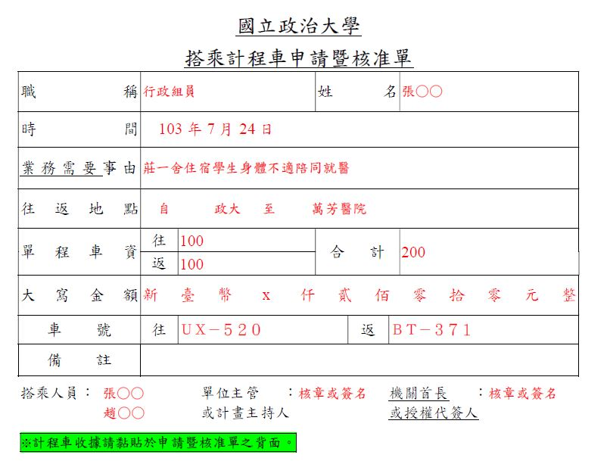
三、各項經費報支重點及應檢附資料
範例
67
67

Slide 68
三、各項經費報支重點及應檢附資料
國內差旅費
檢附資料
重點說明
國內出差旅費報告表 差假單文件： 1.請假申請單(校內教職員、專任助理) 2.出差申請單(兼任助理、校外人士) 交通費單據或文件 住宿費單據：發票或收據 其他相關證明文件 | ❗單據抬頭應為國立政治大學，非出差人 各費用項目檢附資料及報支標準詳見下兩頁
68

Slide 69
三、各項經費報支重點及應檢附資料
交通費
適用情形 | 檢附資料
搭乘飛機、高鐵、船舶 | 票根或購票證明。 但當日往返者，無須檢附。
搭乘火車、其他大眾運輸交通工具 | 檢附票價查詢頁面或差旅費報告表內加註搭乘票價說明
駕駛汽、機車 | 檢附必要路程公里數查詢頁面。
使用個人定期票搭乘大眾運輸交通工具 | 差旅費報告表內加註說明，按票價/優惠天數計算當次或當天出差交通費，並在上述交通費報支上限內覈實報支。
69

Slide 70
三、各項經費報支重點及應檢附資料
標準
規定 | 費別 | 費用
國內出差旅費 報支要點 | 交通費 | 1.搭乘飛機、高鐵、座位有分等之船舶 / 火車者，乘坐經濟（標準）座位；並均應檢附票根或購票證明文件，覈實報支，但當日往返者，無須檢附。 2.駕駛汽、機車：必要路程之公里數各以每公里3元、2元報支。 3.其餘交通工具不分等次覈實報支。
 | 住宿費每日上限 | 平日＄3,500；假日＄4,500 (假日係指行政院函送政府行政機關辦公日曆表內之放假日，並包含放假日前一天，不含放假日最後一天。)
 |  | 檢據覈實報支
 | 雜費每日 | ＄400 奉派半日之公差，其雜費應按每日規定數額二分之一報支。
各機關派員參加國內各項訓練或講習費用補助要點 路徑：主計室網頁>法令規章>主計總處（點我） | 交通費 | 由服務機關至訓練機構間之「起、返程日交通費」
 | 住宿費每日上限 | 訓練機構已提供必要之住宿，受訓人員選擇不住宿者，不予補助
 | 雜費每日 | 不補助雜費
70

Slide 71
三、各項經費報支重點及應檢附資料
國外差旅費
檢附資料
重點說明
國外出差旅費報告表 差假單文件： 1.請假申請單(校內教職員、專任助理) 2.出差申請單(兼任助理、校外人士) 交通費單據 辦公費單據 其他相關文件 | 請參考「國立政治大學國外差旅費報支重點檢查表」(點我) 1.出席國際學術會議、參訪及考察 依「國外出差旅費報支要點」辦理。 2.執行國際合作與移地研究 依「中央各機關(含事業機構)派赴國外進修、研究、實習人員補助項目及數額表」辦理。(點我) 國科會計畫執行「移地研究」者適用。 不得報支「國外出差旅費報支要點」第15點、第16點及第17點所定之行政費(報名費及註冊費除外)、禮品交際及雜費。
71

Slide 72


三、各項經費報支重點及應檢附資料
基本流程
國外差旅費包含項目
出差日數、行程與經費，應事先經過核准
  交通費
  生活費
  辦公費
  ✔ 飛機
  ✔ 船舶
  ✔ 長途大眾運輸工具
  ✔ 住宿費 70 %
  ✔ 膳食費 20 %
  ✔ 零用費 10 %
  ❗ 檢附原始單據覈實報支
  ✔ 出國手續費
  ✔ 保險費
  ✔ 行政費
  ✔ 禮品交際及雜費
72

Slide 73
三、各項經費報支重點及應檢附資料
因公出國人員搭乘外國籍航空公司班機申請書
國外差旅費-交通費
行程證明（3擇1）
購票證明（3擇1）
搭機證明（3擇1）
電子機票
機票票根
其他足資證明行程之
文件
旅行業代收轉付收據
國際線航空機票購票
證明單
其他足資證明支付票
款之文件
登機證存根
（含電子登機證）
護照影本
航空公司開立之搭機
證明
73

Slide 74
三、各項經費報支重點及應檢附資料
國外差旅費 - 生活費
出差由外國政府、國際組織或其他來源提供膳宿或現金津貼者， 其生活費依下列規定報支：
第9點扣除項目（其他來源供膳）：
  早餐（4%）、中餐（8%）、晚餐（8%）
生活費額度：
1. 中央政府各機關派赴國外各地區出差人員 生活費日支數額表
2. 中央政府各機關派赴大陸地區、香港及澳門出差人員生活費日支數額表
3. 中央各機關（含事業機構）派赴國外進修、研究、實習人員補助項目及數額表
(移地研究超過15天者)
供膳宿 | 供膳不供宿 | 供宿不供膳
10% (零用費) | 80% (住70% + 零10%) | 30% (膳20% + 零10%)
74

Slide 75
三、各項經費報支重點及應檢附資料
國外差旅費 - 辦公費
辦公費需檢附原始單據，限額內覈實報支
✔護照費、簽證費、黃皮書費、預防針費、結匯手續費及機場服務費
✔保險額度400萬元，以共同供應契約費率表為報支上限
購票證明（3擇1）
✔一天上限600元
✔ 禮品費、交際費、計程車費、租車費等費用
✔報名、註冊、郵電、翻譯及運費等費用
❗移地研究不得報支行政費（報名費及註冊費除外）、保險費、禮品交際及雜費
75

Slide 76
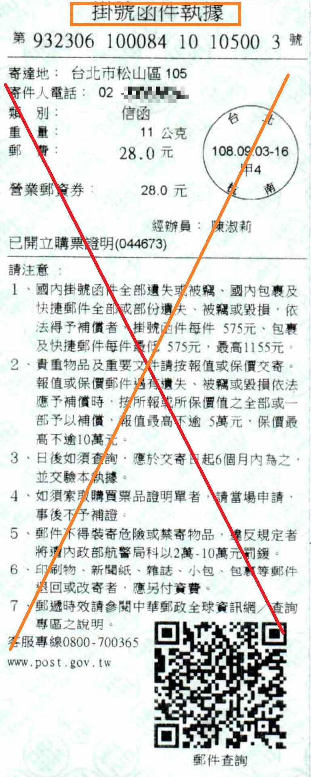
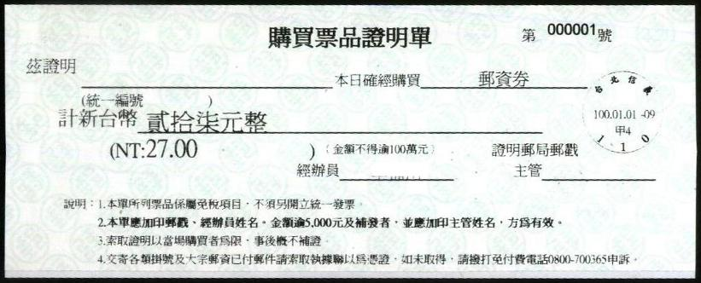
三、各項經費報支重點及應檢附資料
郵資
檢附資料
重點說明
購買票品證明單 | 包裹執據不是原始憑證
76

Slide 77
三、各項經費報支重點及應檢附資料
電話費、通信費
檢附資料
重點說明
「電子發票證明聯」 或 「繳費通知單」加蓋「繳費證明章戳」或「取得代收款專用繳款證明」 或 本校開立的「自行收納款項統一收據」 | 包含門號月租費、通話費、簡訊費、傳輸費、網際網路費等費用，但住宅家用電話不得報支。 行動電話：限於「以本校登記之門號」。 每月行動電話通信費金額以500元為原則，超出者須簽請校長核定並以1,000元為上限，超過核定金額部分，由使用人自行負擔。
77

Slide 78
三、各項經費報支重點及應檢附資料
彈性支用額度
報支重點
使用範圍
可使用之額度請詳核定清單。 報支經費方式 : 1.憑證需單獨黏貼於支出憑證黏存單上， 不得與業務費單據一併黏貼。 2.支出憑證黏存單上的「預算科目」欄位 註明為「動支彈性支用額度」。 3.報支油料費，請檢附相關里程資訊及 註明油資計算方式。 | 接待國外訪賓之餐敘及饋贈、或國際交流。 同一執行機構人員(非計畫內相關人員)支援計畫研究相關會議之諮詢或文件資料之撰稿、審查等，得認定為外聘專家學者，支給出席費、稿費或審查費。 同一執行機構人員(非計畫內相關人員)支援計畫研究相關講座，以外聘人員標準支給鐘點費。 依實際研究需要，核實報支計程車資或自行駕車的油料、過路(橋)、停車等費用。 回饋學術研究問卷或田野調查受訪(試)者之郵政禮券費用
78

Slide 79
ㄒ
四、報帳相關表單及流程
v
79

Slide 80




(一)報帳表單
1
  採購案件、逕付廠商
３
  酬勞，已代墊
(系統產製)
支出憑證黏存單
支出憑證黏存單
公用
清冊
（代墊酬勞）
➕
➕
現金領據
目前兩者併行
2
  採購案件，已代墊
4
  酬勞，逕付受款人
如為採購案件
產生的酬勞，
仍須檢附領據
(系統產製)
支出憑證黏存單
公用
清冊
（一般代墊）
公用
清冊
（酬勞逕付）
支出憑證黏存單
➕
支出憑證黏存單
80

Slide 81
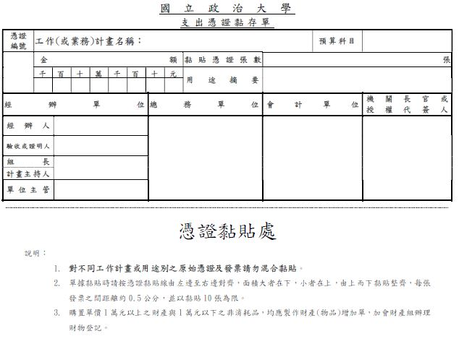
(一)報帳表單
支出憑證黏存單
（二）經費結報單
用途
黏貼支出憑證用的表單
路徑
inccu > 新平台校務系統>教職員資訊>系統採購管理(系統產製)
主計室網頁 >表格下載>業務費/研討會用表 （點我）(空白檔案，自行填寫內容)
81

Slide 82
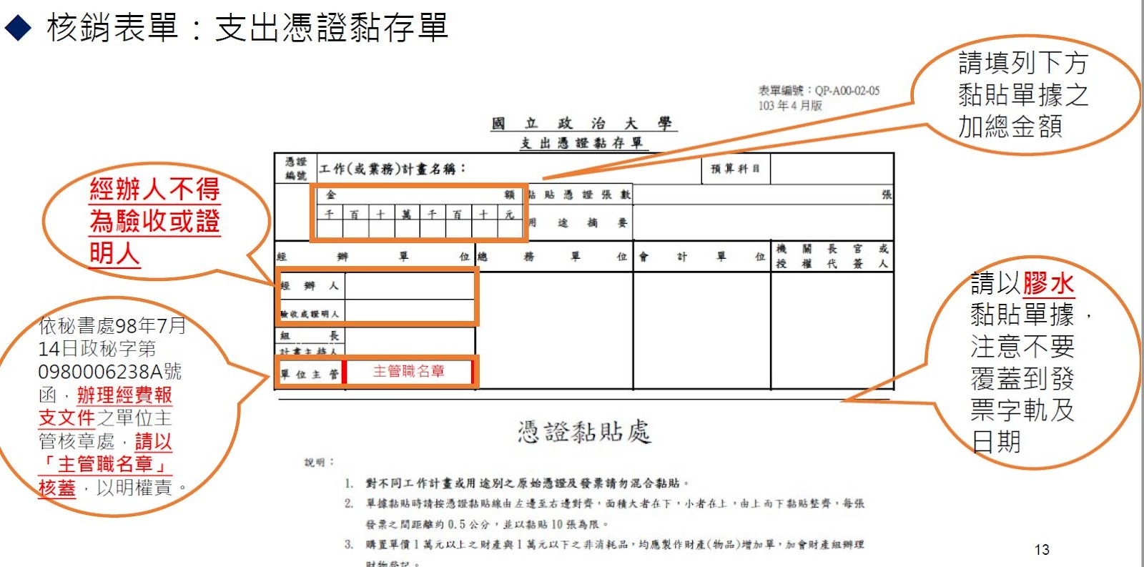
(一)報帳表單
(二)支出憑證黏存單
支出憑證黏存單
注意事項
填寫阿拉伯數字即可
✔ 1. 經辦人與驗收證明人不得為
同一人
✔ 2. 任何手寫說明或是塗改修正，
都要經手人簽章
82

Slide 83
(一)報帳表單
清冊
路徑
用途
非採購案件
屬報酬性質
逕付
受領人
一般酬勞、代墊費用
行政資訊系統>清冊及工讀作業>公用清冊
薪資- 專任助理、勞動型兼任助理、研究獎助生
行政資訊系統>助理人員相關作業>人員薪資或學習津貼
薪資--勞動型臨時工
行政資訊系統>清冊及工讀作業>工讀時數匯入與造冊
註：行政資訊系統路徑
inccu>校務系統Web入口>校務資訊系統>行政資訊系統
採購案件
款項已代墊
辦理
歸墊者
83

Slide 84
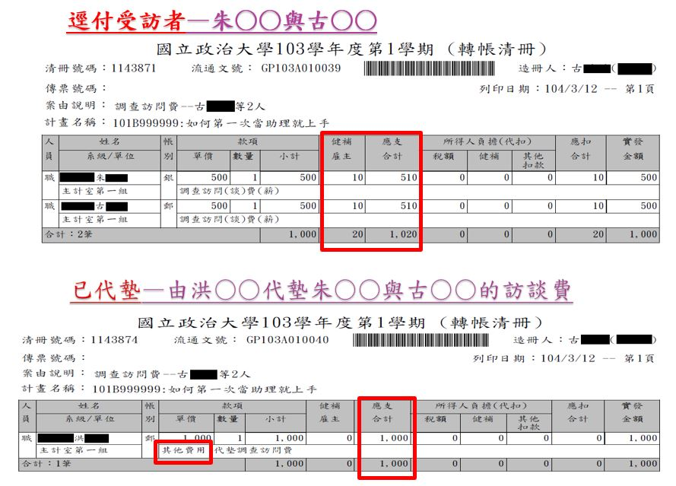
(一)報帳表單
清冊
注意事項
清冊不得修改：若需修改應重新造冊
分開造冊：代墊款和逕付受款人應分開造冊
註明原因：清冊受領人如非該報支案相關簽核人員，請註明其是否為計畫內人員；如非為計畫內人員，請註明由其墊付之原因。
84

Slide 85
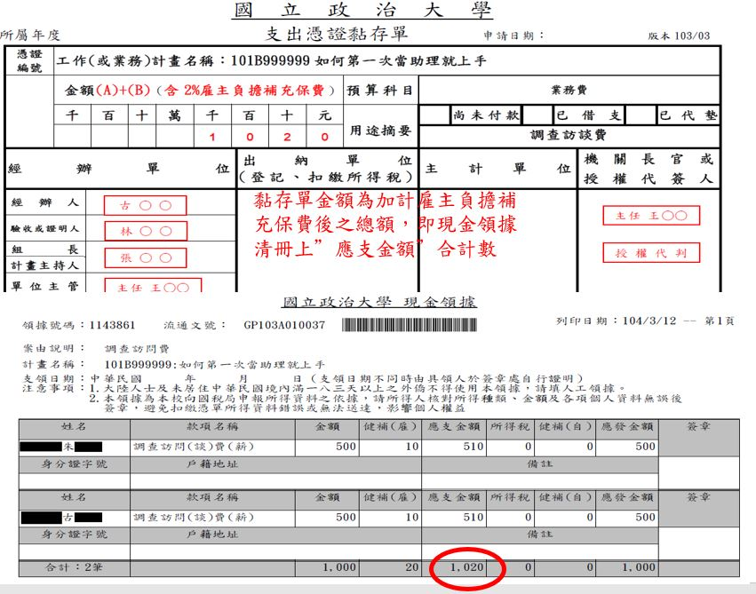
(一)報帳表單
現金領據清冊
注意事項
內容應和受領人簽名的領據相同
用途
屬報酬性質，已支付現金給受領人
路徑
inccu>校務系統Web入口>校務資訊系統>行政資訊系統>清冊及工讀作業>現金領據
85

Slide 86
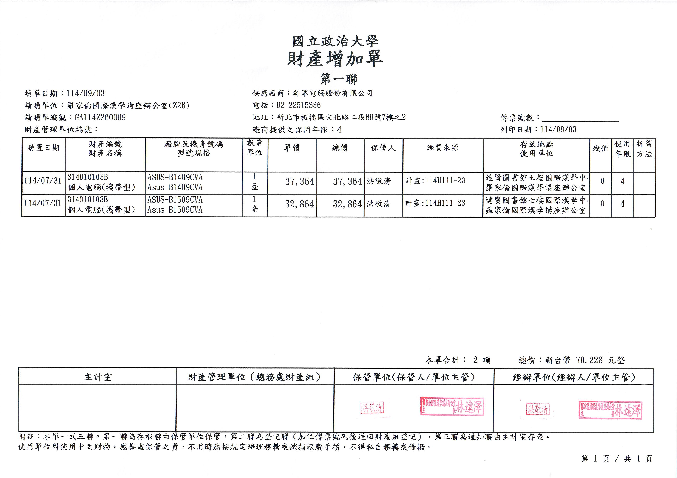
(一)報帳表單
財產/軟體/物品增加單、
財產增值單等
注意事項
增加單一式3份，併同報帳單據一併送出，置於公文卷宗左側，並先送會財產組。
用途
1萬元以下之非消耗品、單價在1萬元以上且使用年限為2年以上之設備(含軟體)，辦理財物登記。
路徑
inccu > 新平台校務系統>教職員資訊>系統採購管理
86

Slide 87
相關表單很多，建議去查閱主計室網頁/表格下載，會有更完整的資料喔！
建議：
表單常會更新，使用前記得先去主計室網頁下載，不要自行上網搜尋或是直接沿用舊表單
v
87

Slide 88
前面我們簡要介紹了計畫各種項目需要的憑證，再來就要進階到程序部分。程序不對，也會拖延到報帳的進度喔！
這個部分稍微複雜一點，要花點耐心慢慢了解！ 會因應金額和計畫種類或項目而有所不同，因此要特別注意喔！
v
88

Slide 89
(二)報帳流程 01-會辦
主持人費
國內差旅費
主持人→單位主管→研發處→主計室→依權責授權代判
人事費
以經費項目分類
差旅費
主持人→單位主管→人事室→主計室→依權責授權代判
博士級研究人員、
專(兼)任助理
主持人→單位主管→人事室→主計室→依權責授權代判
國外差旅費
勞動型臨時工
主持人→單位主管→人事室→主計室→校長
主持人→單位主管→研發處→
人事室→主計室→依權責授權代判
89

Slide 90
(二)報帳流程 01-會辦
耗材、雜支、非典藏圖書等
主持人→單位主管→主計室→依權責授權代判
非消耗物品、研究設備
以經費項目分類
酬勞類費用
主持人→單位主管→財產組→主計室→依權責授權代判
主持人→單位主管→出納組→主計室→依權責授權代判
90

Slide 91
(二)報帳流程 02-採購
15萬元以下
15萬元以下
得逕洽廠商辦理。
不得意圖規避法規分批辦理。
得逕洽廠商辦理。
不得意圖規避法規分批辦理。
非
國科會
國科會
以經費額度分類
逾15萬元
逾15萬元
需先請購
A.應事前填寫科研採購請購單，視採購金額決定採購單位。
B.採購流程及應辦理事項依本校科研採購作業要點辦理。
C.由採購單位辦理經費結報。
需先請購
Ａ.流程：主持人→單位主管→總務處→
主計室→校長
B.由總務處辦理採購及結報作業。
  ✔ 如有疑義逕洽事務組。
91

Slide 92

概念彙整
  1. 確認經費與法規標準
  2.準備支出憑證黏存單
  3.進行文件流程與簽章
  ✔ 確認經費來源、
  核定項目
  ✔ 確認是否符合相關標準
  ✔ 黏貼至支出憑證黏存單
  ✔ 確認憑證加總金額與報
  支金額相符
  ✔ 檢附其他相關文件表單
  ✔ ︎相關人員核章
  ✔ 文件送出前，再次檢視
  是否有缺漏
92

Slide 93
ㄒ
重點提示事項
04
v
93

Slide 94
接下來要跟你們說明一下，
報帳上常見的問題或錯誤的解決辦法
你們要注意看看手上的文件
有沒有這些錯誤或問題唷！
Learning Objectives
94

Slide 95
ㄒ
一、常見問題
v
95

Slide 96


常見問題Q1
要報支金額低於單據金額，該怎麼處理呢？
若經費不足或其他因素，擬不報支單據全額，單據上請加註實支金額。（如：單據金額200元，只報支160元，則加註「實支160元」）
v
96

Slide 97
常見問題Q2
同一張單據需要由多個經費分攤，該怎麼處理呢？
有多項不同經費來源或用途別分攤經費，應填具一式多份支出科目分攤表。如：有3種經費來源或用途別，就要填1式3份支出科目分攤表。
v
97

Slide 98
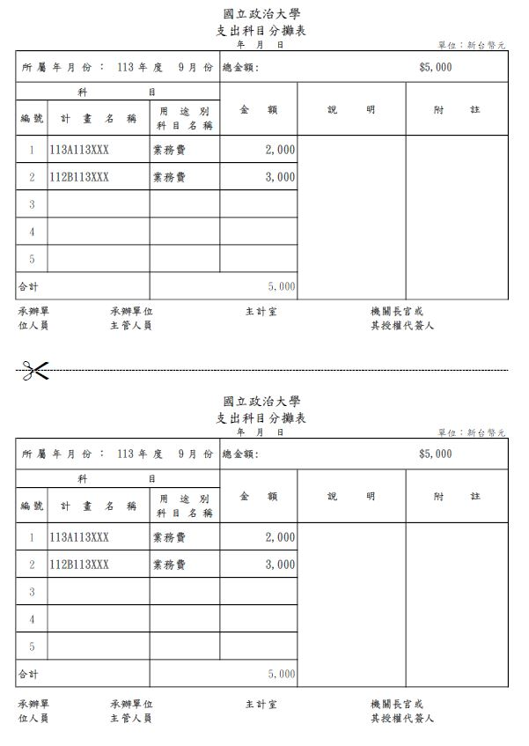
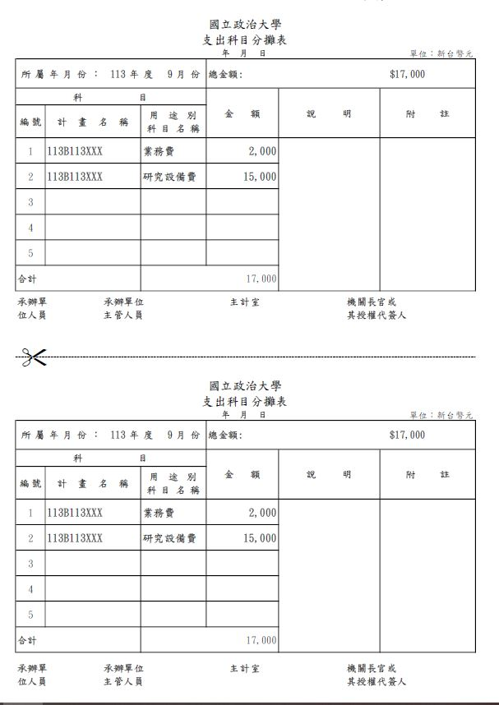
A4文件為
1式2份
經費來源不同
用途別不同
98

Slide 99
常見問題Q3
無法取得電子發票證明聯，該怎麼處理呢？
只取得電子發票開立通知等資訊，或將電子發票存入個人手機條碼等載具，得以記明交易明細之電子發票開立通知或開立資訊，或透過列印手機載具交易明細，並註明無法提出電子發票證明聯之原因及簽章。
v
99

Slide 100
常見問題Q4
以其他貨幣計價付款之交易事項，該怎麼處理呢？
支出憑證應註明折合率，並檢附兌換水單或其他匯率證明。
參考：臺灣銀行—即期賣出匯率
v
100

Slide 101
常見問題Q5
如果支出憑證上應記明事項記載不清楚，該怎麼處理呢？
應請廠商補正，不能補正者，應由經手人加註說明，並簽章。
發票載明項目僅列代號或非本國文者，應由經手人加註或擇要譯註品名。
v
101

Slide 102
常見問題Q6
如果支出憑證之總數書寫錯誤，該怎麼處理呢？
1. 收據：應由原出具者劃線註銷更正，並於更正處簽章 。
2. 統一發票：請廠商重新開立。
v
102

Slide 103
常見問題Q7
如果統一發票應記載事項記載錯誤，該怎麼處理呢？
1. 應記載事項包含交易日期、品名、數量、單價、金額、銷售額、課稅別、稅額、總計金額、買受人名稱及統一編號。
2. 只能請廠商重新開立。
v
103

Slide 104
常見問題Q8
我被退件了，退件說明告訴我單據未加註說明或未檢附文件，通常需要加註說明或檢附文件有哪些情況呢？
請見下一頁喔～
v
104

Slide 105
未使用共同供應契約辦理採購(如：電腦設備、影印紙、碳粉匣等)，請加註未使用共約購買之原因，如係價格因素，請檢附共同供應契約價格作為佐證。
使用共同供應契約辦理採購，請檢附共約系統列印之訂單及驗收紀錄。
清冊受領人如非該報支案相關簽核人員，請註明其是否為計畫內人員；如非為計畫內人員，請說明由其墊付之原因。
向同一廠商單次採購逾1萬元者，若有特殊原因必須墊付時，應於報支經費時敍明理由。
報支單據內容與計畫相關性。
再次提醒!!!
逾1萬元之款項，原則應由學校逕付廠商
105

Slide 106
重點！！ ！
計畫報帳資料上修改或說明處，
要用原子筆書寫，
並由經手人簽章(簽名或蓋章)
But國科會計畫
應為計畫主持人
106

Slide 107
再來，國科會與非國科會計畫
分別會有該類計畫要特別注意的重點喔！
Learning Objectives
107

Slide 108
二、國科會計畫重點事項
不得報支項目
經費報支
與研究計畫無關之開支或非執行期限內之開支。 與國科會科發基金補助經費無關之任何墊撥款項。 購買土地或執行機構本身庫存之物資及現有之設備。 慰勞或餽贈性質之支出。 交際應酬費用(因研究計畫需要召開會議而逾用餐時間所提供之餐點除外)、罰款、贈款、捐款及各種私人用款。 建造購買或租賃房舍車輛、房舍及傢俱之修理維護等。但為研究計畫需要且符合支出用途者，不在此限。 (得敘明理由並經專簽核准後依規定辦理。) | 依核定清單及相關規定支用。 但各計畫要求不一，故Ａ計畫得報支 之經費項目，Ｂ計畫不見得可以比照 辦理。
108

Slide 109
二、國科會計畫重點事項
執行國科會補助之各類專題計畫，計畫主持人、共同主持人、計畫內相關人員屬執行計畫本務，於計畫執行期間不得支領已核給研究主持費或工作酬金以外任何名義具酬勞性質之費用
酬勞
性質
109

Slide 110
三、非國科會計畫重點事項
項目 | 重點
計畫請款公文 會辦單位 | 1.第一期款：研發處>出納組>主計室 2.第二期及後續請款：出納組>主計室
報支人事費 會辦單位 | 1.計畫主持人費：研發處>主計室 2.博士級研究人員及計畫助理等經進用程序之人員：人事室>主計室
函報作業 | 與委託計畫案有關之請款、經費及期限變更、經費結案等，請受委託單位依契約規定函報委託單位辦理，並注意辦理期限
110

Slide 111
三、非國科會計畫重點事項
項目 | 重點
管理費報支 | 1.攜帶核定清單至出納組預開收據 2.以掛號公文檢附支出憑證黏存單(收據黏貼於上，完成核章)送主計室辦理
借支墊付 | 因請款不及，致可用收入餘額不足支應時，如須即時辦理付款，請加填「預借款申請表」或「研究計畫人員人事費及勞健保費預支申請書」送主計室開立傳票
經費報支 | 1.委託計畫執行時，請依核定項目辦理 2.相關經費支出標準、經費流用條件，依委託單位及契約規定，惟相關標準(如會議餐費...)未特別規範者，則依本校規定辦理
111

Slide 112
四、國科會與非國科會計畫流程比較
項目 | 國科會 | 非國科會
計畫變更(含流用) | 1.於國科會｢研究人才個人網｣專題計畫線上變更系統提出申請。 2.列印變更紙本，核章後送研發處。 | 1. 依委託單位契約內容或相關規定辦理，逕行函送委託單位。 2. 如經委託單位同意授權本校自行核定，則填寫「計畫經費流用申請表」，會辦研發處、人事室(人事費)、主計室後，由研發長核定。
主持費、專任助理、博士級研究員薪資、研究獎助金 | 由出納組統一造冊。 | 由執行單位逕行造冊，會辦人事室(助理)/研發處(主持人)及主計室。
管理費報支 | 由主計室統一處理。 | 執行單位至出納組開立行政管理費收據，並黏貼於支出憑證黏存單，再送至主計室辦理。
Learning Objectives
Customer Objectives
112

Slide 113
五、報支計畫結餘款重點事項
支出
重點說明
須事先簽准之支出 國外差旅費、聘用專(兼)任助理、補助國外學者來臺機票及生活費、15萬元以上活動支出、特殊案件等。 簽文內請敘明適用規定。 一般業務支出 請購時先註明適用規定並核章；如不須 請購，於報支經費時註明符合適用規定。 (例) 本項支出係適用國立政治大學產學合作 計畫結餘款分配、運用及管理辦法 第三條第X項(簽章)。 | 適用規定：需符合本校「產學合作計畫結餘款分配、運用及管理辦法」(支用範圍記載於第三條)。 結餘款不限定使用期間(老師任職在本校時 時均得使用)，但當年度單據需於當年度結 報
113

Slide 114
六、預借款注意事項
說明
研究計畫有預借計畫週轉金之需求者，填列「研究計畫週轉金預借款項申請表」。
除計畫週轉金外之特殊需求需辦理預借者，填列「預借款項申請表」。
人事費以撥付最終受款人為原則，不得以現金方式支付。
除需直接支付現金之特殊情況外，採購金額達1萬元以上應由校方匯付廠商。
請務必於「預定結報日」前完成結報轉正作業；如有賸餘款，請至出納組繳回。
114

Slide 115
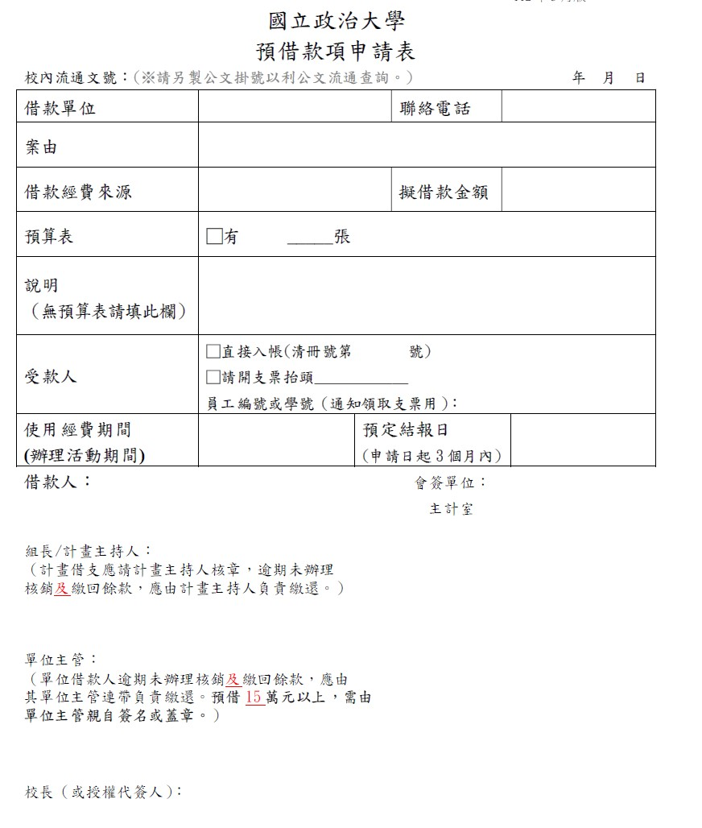
六、預借款注意事項
預借款項申請表
主計室網頁 >表格下載>業務費/研討會用表 （點我）
預借15萬元以下之案件，
由一級單位主管及院長代判，其餘案件陳請校長核定
v
115

Slide 116
ㄒ
計畫經費結案
05
v
116

Slide 117
一、國科會計畫
重點
應檢附文件
結餘款
請以掛號公文檢送下列文件至主計室辦理經費結案：
經費結案通知單（點我）
核定清單
計畫變更(含流用)資料
A.校內：計畫變更申請表正本
B.國科會：國科會書函
支出用途變更彙報表正本 1式2份
計畫助理人事進用資料
(屬他校轉撥經費至本校執行
之計畫才需檢附)
應於計畫執行期滿後3個月內，辦理計畫經費結案
  詳情請見下頁
管理費將由學校逕依規定分配，倘帳面上尚有餘額，結案時請全數列為實支金額。
待國科會函復同意結案後，由主計室逕行辦理結餘款分配
117

Slide 118
一、國科會計畫
國科會規定的3個月，不代表老師可以在計畫結束後
3個月的最後一天才報帳或送結案資料給主計室喔
1個月
執行期限結束後「1個月」完成經費報支
購票證明（3擇1）
2個月
執行期限結束後「2個月」填妥計畫經費結案通知單送至主計室
3個月
執行期限結束後「3個月」內由主計室發文向國科會結案
118

Slide 119
二、非國科會計畫
重點
應檢附文件
受委託單位應於計畫執行期滿後，儘速完成計畫經費結案作業。
計畫全數完成報支後，請填列「經費結案通知單」送交主計室，俾利配合辦理經費結案。
經費結案通知單
國立政治大學產學合作計畫經費結餘款分配申請表
(1式3份)(如有結餘款者)
（點我）
119

Slide 120
ㄒ
THANKS!
v
120

